Slide 1

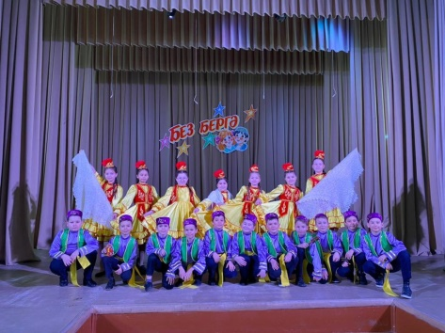
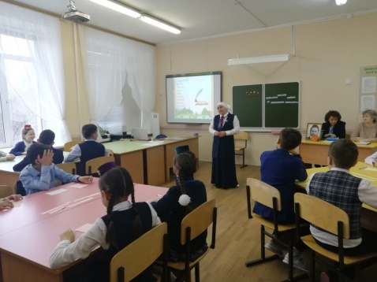
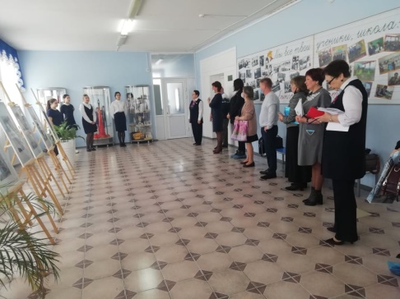
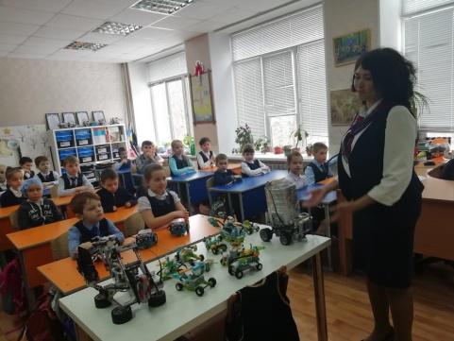
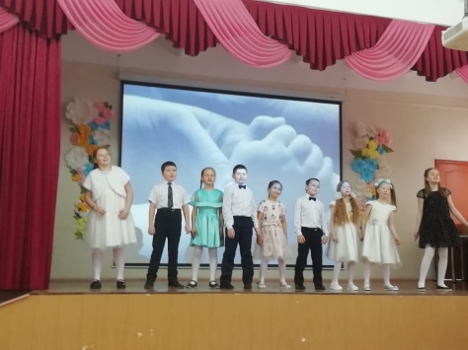
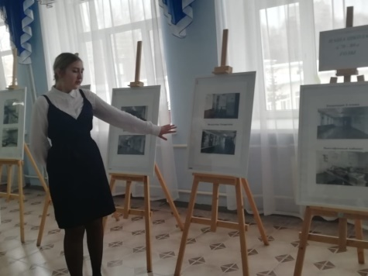
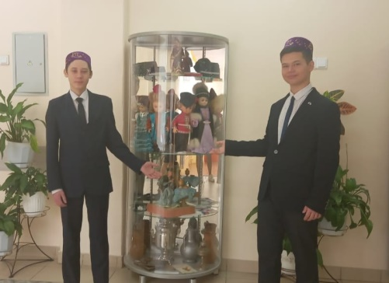
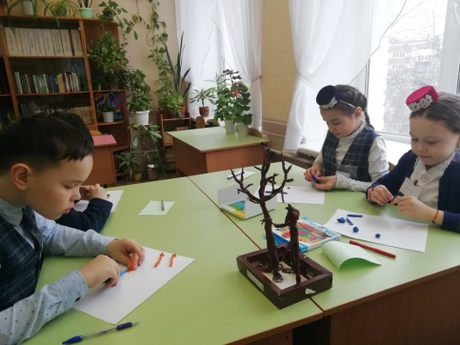
ФОТОРЕПОРТАЖ
МБОУ «Гимназия №90» Советского района г. Казани

Slide 2
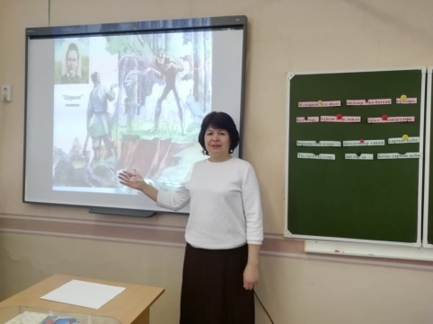
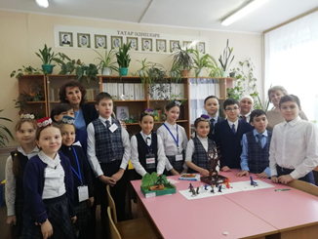
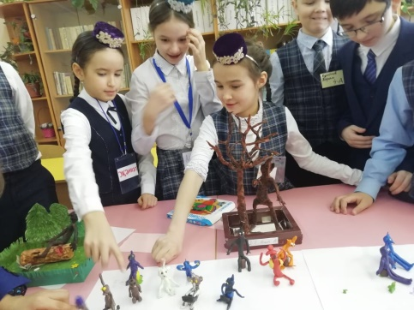
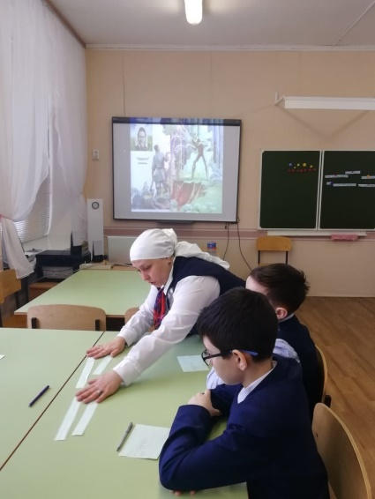
МБОУ «Гимназия № 90» Советского района г.Казани
«Функциональ грамоталылыгын үстерү” ачык дәресләр циклыннан : “Образлар ничек туа?”
“Заманча технологик алымнар кулланып укучыларнын функциональ грамоталылыгын үстерү” темасы буенча гимназиядә ачык дәресләр циклы булды. Туган (татар) тел, технология, музыка фәннәреннән үткән “Образлар ничек туа?” челтәрле (сетевой) дәрес укучыларда да, укытучыларда да зур кызыксыну уятты. Дәрес мисалында укучылар Шүрәле образының әдәбиятта, сынлы сәнгатьтә һәм музыка сәнгатендә ничек туганын күрделәр.

